Slide 1
baoyu-comic
AI驱动的教育知识漫画生成器
APACHE License
5 种画风 × 7 种语调 × 6 种分镜布局，将知识内容一键转化为专业漫画。来自 baoyu-skills 生态（⭐...
github.com/JimLiu/baoyu-skills
Notes:
大家好，今天给大家介绍一个非常好用的工具——baoyu-comic。
它是一个AI驱动的教育知识漫画生成器，
采用的是APACHE开源协议。

Slide 2
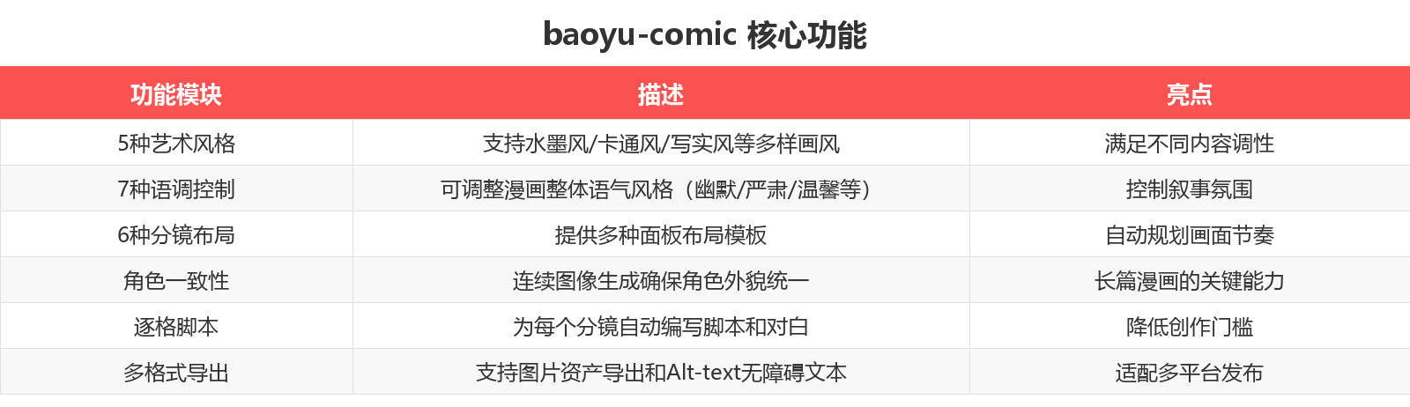
什么是 baoyu-comic？
核心原则：baoyu-comic 是 **JimLiu** 开发的**知识漫画创作工具**，作为 baoyu-skills 生态（⭐ 6,823）的核心组件，专为教育和...
### 安装
### 使用示例：生成教育漫画
### 自定义风格和语调
高效智能
高效智能
高效智能
功能对比
baoyu-comic - 核心功能
Notes:
简单来说，baoyu-comic 是 JimLiu 开发的知识漫画创作工具，作为 baoyu-skills 生态（⭐ 6,823）的核心组件，专为教育和...

Slide 3
场景一：标准分镜布局（Standard Layout）
核心原则：经典多格漫画布局，适合叙事流畅的知识科普。画面按时间/逻辑顺序排列，节奏自然。这是 baoyu-comic 默认的分镜...
传统方式的局限
学校课堂教学辅助材料
科普公众号/视频号内容
企业培训教材可视化
效率低，体验差
baoyu-comic 解法：经典多格漫画布局，适合叙事流畅的知识科普。画面按时间/逻辑顺序排列，节奏自然。这是 baoyu-comic 默认的分镜...
科普公众号/视频号内容
企业培训教材可视化
baoyu-comic - 场景一：标准分镜布局（Standard Layout）
Notes:
它的核心功能包括：
### 安装；
### 使用示例：生成教育漫画；
### 自定义风格和语调；

Slide 4
场景二：宽银幕布局（Cinematic Layout）
核心原则：宽画幅电影感布局，适合宏大叙事或传记漫画。画面更开阔，视觉冲击力更强，适合展示环境氛围和人物情感。
传统方式的局限
名人传记内容创作
企业文化故事展示
历史人物教学课件
效率低，体验差
baoyu-comic 解法：宽画幅电影感布局，适合宏大叙事或传记漫画。画面更开阔，视觉冲击力更强，适合展示环境氛围和人物情感。
企业文化故事展示
历史人物教学课件
baoyu-comic - 场景二：宽银幕布局（Cinematic Layout）
Notes:
具体来说，它有几个典型的应用场景：
第一，场景一：标准分镜布局（Standard Layout）。
经典多格漫画布局，适合叙事流畅的知识科普。画面按时间/逻辑顺序排列，节奏自然。这是 baoyu-comic 默认的分镜...
第一，场景二：宽银幕布局（Cinematic Layout）。
宽画幅电影感布局，适合宏大叙事或传记漫画。画面更开阔，视觉冲击力更强，适合展示环境氛围和人物情感。
第一，场景三：密集信息布局（Dense Layout）。
信息密集型布局，在有限空间内容纳更多面板，适合展示操作步骤、对比说明等需要大量信息呈现的内容。

Slide 5
场景三：密集信息布局（Dense Layout）
核心原则：信息密集型布局，在有限空间内容纳更多面板，适合展示操作步骤、对比说明等需要大量信息呈现的内容。
传统方式的局限
产品使用指南
软件操作教程
DIY手工制作指南
效率低，体验差
baoyu-comic 解法：信息密集型布局，在有限空间内容纳更多面板，适合展示操作步骤、对比说明等需要大量信息呈现的内容。
软件操作教程
DIY手工制作指南
baoyu-comic - 场景三：密集信息布局（Dense Layout）
Notes:
上手也非常简单，只需要三个步骤：安装部署、配置参数、然后启动运行就可以了。

Slide 6
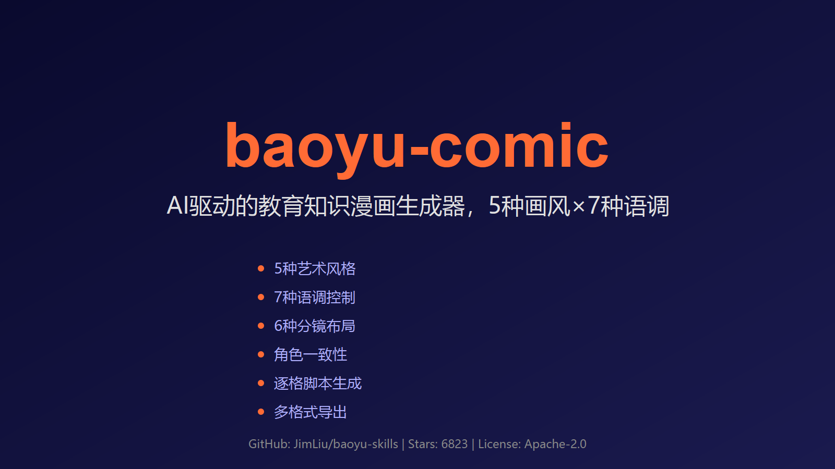
快速上手
快速部署流程
1
安装部署
2
配置参数
3
启动运行
# 通过 LobeHub 市场安装
# 创建关于光合作用的教学漫画
# 中国水墨风格 + 温馨语调
baoyu-comic - 快速上手
Notes:
跟同类工具相比，baoyu-comic最大的优势就是开源免费，功能全面，社区也非常活跃。

Slide 7
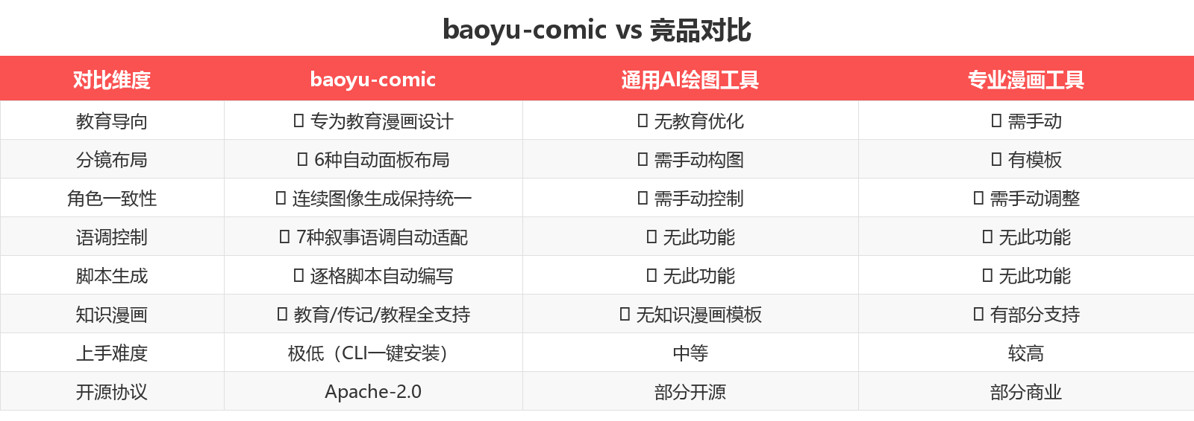
与竞品对比
关键优势：开源生态 + APACHE协议 + 多模型支持
对比维度
baoyu-comic
竞品A
竞品B
开源协议
APACHE 完全开源
部分闭源
完全闭源
功能完整性
全面覆盖
功能有限
需付费解锁
社区活跃度
Stars
社区较小
无社区
部署难度
Docker 一键部署
配置复杂
SaaS 依赖
baoyu-comic - 竞品对比
Notes:
定价方面，完全是免费开源的，你可以放心使用。

Slide 8
定价方案
完全免费 - 开源可商用
免费版
运行成本
$0
$2
永久免费
全部核心功能
API 调用按量付费
完整源代码
支持本地模型降低成本
APACHE协议可商用
性价比极高
baoyu-comic - 定价方案
Notes:
总结一下，baoyu-comic是一个值得尝试的工具。
感兴趣的可以去GitHub搜索github.com/JimLiu/baoyu-skills查看详情。
感谢观看，我们下次再见！

Slide 9
核心价值
为什么选择 baoyu-comic？
1
2
3
### 安装
### 使用示例：生成教育漫画
### 自定义风格和语调
baoyu-comic 是目前最专注教育场景的 AI 漫画工具之一。5 种画风 × 7 种语调 × 6 种分镜布局的组合，让知识漫画创作变得像说话一样简单。作...
baoyu-comic - 核心价值
Notes:
baoyu-comic

Slide 10
立即体验 baoyu-comic
AI驱动的教育知识漫画生成器
GitHub: github.com/JimLiu/baoyu-skills
适合人群：** 教育工作者、内容创作者、任何需要将知识可视化的团队
推荐指数：5/5
最新信息请以官方仓库为准
Notes:
baoyu-comic

